Slide 1


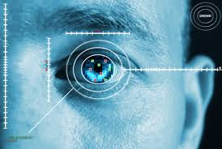
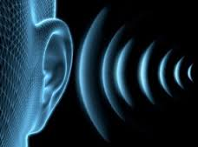

Les dispositifs pour handicapés
Réalisée par :
Leila MNIAI
Année universitaire: 2014/2015

Slide 2
PLAN
Introduction
I. Les handicapés non et mal voyants
II. Les handicapés sourds
III. Les handicapés non voyants et sourds
Conclusion

Slide 3
Introduction
Plus d’un milliard de personnes vivent avec une certaine forme de handicap (OMS)
Soit environ 15% de la population mondiale.
Importance des aides techniques pour leur intégration.
A noter : les plus grands progrès en cours touchent aux deux principaux handicaps sensoriels :
les mal et non-voyants et la surdité.
Notes:
Selon l’Organisation mondiale de la santé
dans nos sociétés

Slide 4
Problématique :
L'accessibilité du web aux personnes non et mal voyantes et les sourds sont parfois négligée par les maîtres d'ouvrages. Cet présentation montre les différents problèmes rencontrés par les personnes à vision altérée lorsqu'elles utilisent internet, et les solutions actuellement disponibles pour améliorer leurs conditions d'accès au réseau.
Comment fait une personne non ou mal voyantes pour utiliser des services en ligne?
Comment fait une personne sourds pour communiquer ?
Y-a-t’il un outil qui permet aux personnes aveugles et sourdes à la fois de communiquer avec les autres?
Notes:
En premier parti, je vais exposer quelques outils et appareils dédiés aux non et mal voyants ainsi qu’aux

Slide 5
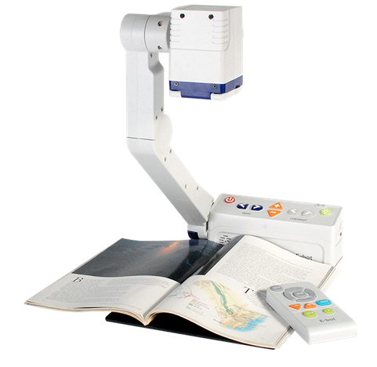

I. Les handicapés non et mal voyants
1. Agrandisseurs d'écrans E-Bot ADV
Grossissements : Tablette de 9,7'' de 0.8x à 35x / Ordinateur de 17'' de1.5x à 69x / Ordinateur de 24'' de 2.2x à 97x
Vidéo-agrandisseur parlant : lecture automatique à haute voix
Scannerisation du texte pour la lecture vocale automatisée
Choix des voix (féminin, masculin)
Commande de l'appareil avec une télécommande sans fil
Retour vocal des fonctions activées
Connexion sur écrans TV, PC, Mac et Tablettes
Wifi intégré
Vidéo-agrandisseur transportable, petit et léger
Notes:
Ces outils grossissent l'image qui s'affiche à l'écran et permettent également de changer le niveau de contrastes .
Connectivité multiple
- WifiConnectez votre E-Bot sur tablettes Android, iPad et PC Windows grâce au Wifi.
- USB : Connectez votre E-Bot sur PC et Mac via un câble USB (USB 2 et USB 3)
HDMI :Connectez le aussi sur les écrans TV et informatiques via un câble HDMI.
il ne pèse que 2.3kg !
télécommande sans fil
https://www.youtube.com/watch?v=t_8VzF0izZk
http://www.visiole.fr/video-agrandisseur-vocal-e-bot-adv_125_214.html
E-Bot ADV
PRIX TTC :3990.00 €

Slide 6
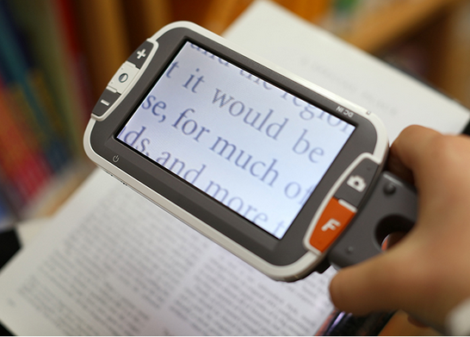
I. Les handicapés non et mal voyants
2. Loupe électronique pour mal voyants
Haute définition,
Vision de près,
Vision intermédiaire avec mise au point automatique
L’une des meilleures solution technologiques et performantes pour répondre au besoin de bien voir.
Possibilité de lire de près et grossir le texte jusqu'à 20x.
Légère et pratique, elle s'emporte facilement en déplacement
CANDY 4 HD et 5 HD
Notes:
http://www.visiole.fr/loupe-electronique-candy-4-hd_125_210.html
CANDY 4 HD et 5 HD, loupe électronique
Loupe électronique de Basse Vision, Haute définition, Vision de près, Vision intermédiaire avec mise au point automatique.(23 sept. 2014)
https://www.youtube.com/watch?v=t_8VzF0izZk

Slide 7
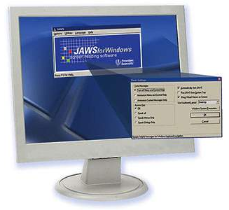
I. Les handicapés non et mal voyants
3. logiciel JAWS 15 pour Windows 64/32 bits
Jaws est un logiciel “lecteur d’écran” qui Offre un accès aisé à l’environnement Windows et aux applications logicielles tant standards que spécifiques.
Manipulation aisée
Etiqueteur de graphique : permet d’associer une étiquette textuelle à tous les éléments graphiques présents à l’écran.
Synthèse vocale
La lecture s’effectue en synthèse vocale et/ou en Braille sur nos plages Braille ou un bloc notes Braille Sense U2
JAWS PRO est compatible avec les versions familiales et professionnelles 32 bits de Windows XP et de Windows 2003 Server, ainsi qu'avec les version 32 et 64 bits de Windows Vista, Windows 7, Windows 8 et Windows 2008 Server.
JAWS 15
Notes:
: Jaws pour Windows est compatible avec une très large gamme de synthèses vocales et de voix tant masculines que féminines afin que chacun trouve la voix qui lui convient le mieux
http://www.visiole.fr/lecteur-d-ecran--jaws-15-64bit-_125_217.html

Slide 8
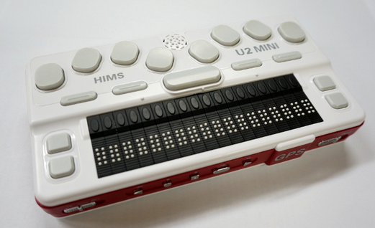

I. Les handicapés non et mal voyants
4. Plage braille
Il s'agit d'un outil qui se connecte sur l'ordinateur et qui transcrit le texte des pages Web en braille à l'aide de picots rétractables mécaniques.
Un bloc-notes pensé pour les non-voyants
Une plage Braille idéalement située
Système d'exploitation professionnel, stable
Suite logicielle complète et intuitive
Très léger 425 g
Le meilleur rapport qualité / prix
Clavier très silencieux au toucher inégalé
Braille Sense U2 Mini
Notes:
http://www.visiole.fr/braille-sense-u2-mini_125_204.html
http://youtu.be/81kTyScrtuQ

Slide 9
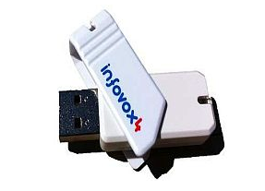
I. Les handicapés non et mal voyants
5. Synthèse vocale de haute intelligibilité
Infovox est une solution innovante et simple qui permet d'accéder librement à l'information écrite, quel que soit l'endroit où l'utilisateur se trouve, à la maison, au bureau, ou en déplacement, entre différents ordinateurs. Infovox4, qui utilise la synthèse vocale Acapela, transforme n'importe quel texte écrit en voix, en temps réel.
Infovox est livré sur clé USB pour être utilisée sur n'importe quel PC sans le besoin de faire une nouvelle installation.
Infovox V4
Notes:
http://www.visiole.fr/infovox-desktop-pro_125_33.html

Slide 10
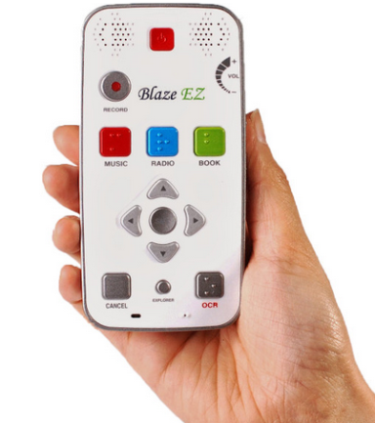
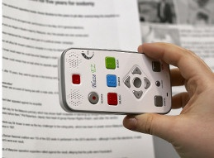
I. Les handicapés non et mal voyants
6. Machine à lire : blaze
Véritable outil de lecture vocal de tous les documents imprimés
Blaze est aussi un Dictaphone, un baladeur mp3, un lecteur de
livres audio et numériques, une radio FM..
Toujours dans la poche, rapide, simple d'utilisation, précise dans la reconnaissance des caractères. Tous les documents dactylographiés sont reconnus grâce à son objectif situé au dos de Blaze. Quelques secondes après, le texte est lu vocalement grâce à la voix de synthèse vocale masculine ou féminine (Française et Anglaise).
CARACTÉRISTIQUES
Mémoire Flash 12 Go interne
Lecteur mémoire : Secure Digital HC (haute capacité) jusqu'à 32 Go
Mini USB
Formats Audio lus : MP3, MP4, WAV, WMA,WMV, OGG, M4A, MPG, FLAC, AAC, AVI, 3GP et ASF
Formats textes lus : TXT,PDF, EPUB, RTF, DOC, DOCX, BRL(BRF) et HTML/XML
Formats d'enregistrement : MP3 ou WAV
Sources d'enregistrement : Voix, radio FM, entrée ligne audio en WAV et MP3
Notes:
Formats Audio lus : MP3, MP4, WAV, WMA,WMV, OGG, M4A, MPG, FLAC, AAC, AVI, 3GP et ASF
Formats textes lus : TXT,PDF, EPUB, RTF, DOC, DOCX, BRL(BRF) et HTML/XML
Formats d'enregistrement : MP3 ou WAV
Sources d'enregistrement : Voix, radio FM, entrée ligne audio en WAV et MP3
http://www.visiole.fr/machine-a-lire-de-poche-pour-mal-voyants-et-aveugles--blaze--ez_125_224.html

Slide 11
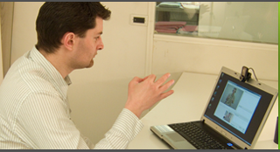
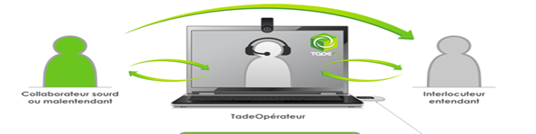
II. Les handicapés sourds
1. Service : Tadeo
TADEO est une plateforme téléphonique destinée aux personnes sourdes ou malentendantes spécifiquement adaptée aux besoins de l'entreprise. L'objectif est de délivrer des services en ligne de visio-interprétation en LSF (Langue des Signes Française) de sous-titrage simultané, via une connexion internet et une web Cam.
Tadeo délivre des services à distance et en temps réel :
Transcription Instantanée de la Parole (TIP),
Visio-interprétation en Langues des Signes Française (LSF),
Visio-codage en Langue française Parlée Complétée (LPC),
Lecture Labiale associée à la Transcription (le RepeaWriting - RW).
11
Notes:
En France, environ 100 000 personnes sourdes ou malentendantes sont salariées dans les secteurs public et privés.
Elles n’ont pas ou peu accès au téléphone, aux réunions ou aux formations. La communication avec leur environnement professionnel est souvent difficile.
La solution Tadeo permet la communication entre personnes sourdes ou malentendantes et personnes entendantes dans l’univers professionnel de votre entreprise.
Tadeo délivre des services à distance et en temps réel de :
http://www.tadeo.fr/Presentation_de_Tadeo/fr/150/313.html (film vidéo presentation de tedeo)
https://www.youtube.com/watch?v=dvPNNmhzVLE

Slide 12
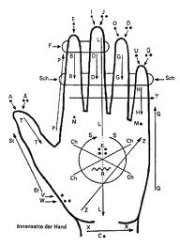
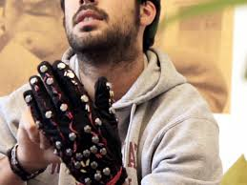
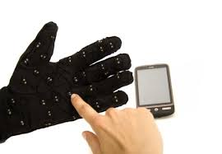
III. Les handicapés non voyants et sourds
1. Mobile Lorm Glove:
Fonctionne avec des capteurs disposés à différents endroits de la main et grâce à l’utilisation de l’alphabet de Lorm.
Permet de composer des messages en réalisant des appuis et des traits sur la paume de la main de la personne sourde et muette.
L’alphabet de Lorm consiste à composer des messages en réalisant des appuis et des traits sur la paume de la main de la personne sourde et muette. Chaque point déterminant est placé à un endroit particulier et connu.
Il est doté d’une série de capteur de pression dans la paume de la main et sur le dos de la main, on retrouve également une série de petits vibreurs permettant de réaliser un feedback sensoriel
Le gant dispose également d’une liaison Bluetooth permettant de le relier à un téléphone mobile, ou même avec un autre gant…
Il est ainsi possible de recevoir et envoyer un SMS ou dialoguer entre deux personnes dotées de gant Mobile Lorm Glove.
Notes:
http://www.youphil.com/fr/article/06656-technologie-numerique-sourds-objets-connectes?ypcli=ano
http://www.semageek.com/mobile-lorm-glove-un-moyen-de-communication-pour-les-personnes-sourdes-et-aveugles/

Slide 13
Conclusion
De nos jours, l’évolution technologique a permis de mettre en place des objets intelligents, permettant aux handicapés une certaine autonomie dans la vie quotidienne.
Cependant et par leurs tarifs , les inventions actuellement disponibles, restent tout de même inaccessibles à la majorité des handicapés malgré les aides des associations et services sociales.
Notes:
Les lunettes 3D

Slide 14
Merci de votre attention

